Slide 1

< Dot Light >
작성년월일: 2016.06.30
< 게임 앱 아이콘 >
* 팀원 소개
참가 구분 | 팀 (팀명: Hope Charge )
김공무(대표자) | 담당 역할 | 게임 기획,게임 디자인, 서브 프로그래머,테스터
 | 생년 월일 | 19960201 | 휴대폰번호 | 01099647823 | E-mail | gmkim1996@naver.com
성영훈(팀원) | 담당 역할 | 메인 프로그래머, 게임 디자인 보조, 기획 보조, 음향
 | 생년 월일 | 19960519 | 휴대폰번호 | 01049161937 | E-mail | dkdlelx1@naver.com
이종원(팀원) | 담당 역할 | 게임 디자인 보조, 기획 보조, 테스트, 음향
 | 생년 월일 | 19960324 | 휴대번호 | 01035043336 | E-mail | leo324@naaver.com

Slide 2
< 목차 >
개발 진행 과정 및 소요 시간
게임을 만들게 된 의도(동기) 및 주 타겟 사용자
주요 메뉴 및 기능
게임의 장점 및 차이점
게임 진행방식 및 조작법, 제작 플랫폼 소개
게임 제작 중 애로사항

Slide 3

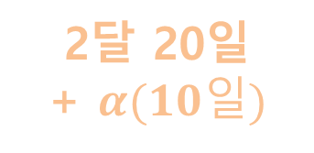
개발 진행 과정 및 소요 시간
2달 20일
+ $α(10일)$
기본 기획 수립
구현 개발
테스트 및 디버깅
기획에 따른 게임 개발 탐색
10일
4달 10일
+ $α$
1달
총 4달 10일
+ 10일(디버깅 과정에서 생긴 오류 수정)

Slide 4
1. 게임을 만들게 된 의도(동기) 및 타겟 사용자

Slide 5
1. 출품 앱을 기획한 의도 (동기)
이번에 출품하게 된 앱을 제작하게 된 계기는 얼마 전 인터넷으로 “Youtube”를 통해 보게 된 한 게임방송을 보면서 떠오르게 되었습니다.
평소에도 유튜브를 통해서 아프리카(개인 방송국) BJ들이 하는 게임 방송을 즐겨보았습니다. 여러 개인 방송 중에서 도 PD대정령 라는 아프리카 BJ가 하는 게임 방송에서 “Dark Echo”라는 게임을 보게 되었고 방송을 보고 나서 그저 단순한 미로탈출 게임이 소리의 음파를 이용해서 좀처럼 느낄 수 없는 스릴감을 느낄 수 있다는 점에 신선한 느낌을 받았었습니다. 하지만 문득 게임 방송을 보고 있으면서 ‘ 저 게임과 다른 방식으로 하면 좀 더 재미있지 않을까? ’ 라는 생각과 ‘이 게임을 PC게임이 아닌 Android 나 IOS 등 모바일 환경에서도 즐길 수 있으면 좋겠다.’라는 생각이 떠오르게 되었고 지금까지 게임 방송을 보면서 그저 방송을 보고 내가 생각하는 이상적인 게임에 대해 생각하고 말로만 했는데 이젠 대학생이 되어서 생각과 말로만 했던 이상적인 게임을 직접 만들어 꿈꾸던 나의 게임을 실현해야겠다는 마음이 들었습니다.
그렇게 해서 떠오른 생각과 굳은 마음을 가지고 혼자 보단 나와 뜻이 같은 친구와 같이 팀을 꾸려 서로 공유를 하고 머리를 맞대고 고민을 하면서 “Dark Echo” 게임 보다 색다른 저희 팀 만의 새로운 게임을 만들어 보게 되었습니다.
*‘Dark Echo’ 게임 트레일러 영상 : https://www.youtube.com/watch?v=tuOC8oTrFbM
*개인 방송BJ PD대정령 ‘Dark Echo’게임플레이 영상 : https://www.youtube.com/watch?v=cJMdLt02Sg8

Slide 6
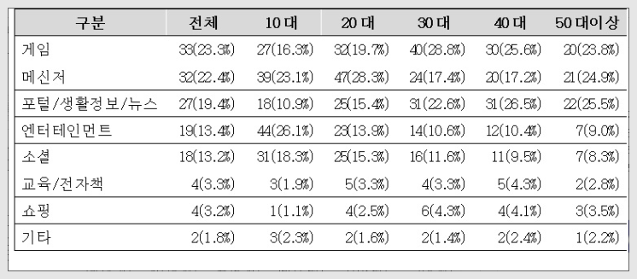
2. 앱의 타겟 사용자는 누구인가
1-1. 연령대별 구분에 따른 스마트폰 사용 빈도 ( 출처: 2014년 통계청 생활조사 )
저희 게임은 미로 탈출 이란 장르에서 공포스런 분위기를 통해 스릴감을 느낄 수 있는 컨셉과 기존과는 다른 게임 방식으로 새롭고 신선한 게임을 잘 접할 수 있는 10대에서 20대 정도의 젊은 층에서 기존에 있는 미로 탈출 게임에서 좀 더 색다르게 게임을 플레이 하고 싶은 플레이어와 그리고 미로 탈출과 스릴감 ,두 가지를 같이 즐기고 싶은 플레이어 들을 기준으로 사용자를 두고 있습니다. 하지만 이 게임을 10대에서 20대의 젊은 층 뿐만 아닌 최근 스마트폰 보급으로 인해 늘어나고 있는 50대 게임층 뿐만 아닌 스마트폰 으로 게임을 할 수 있는 전 연령층 사용자들 중에서 아직 미로탈출 게임이 생소한 사용자들도 보다 쉽게 게임을 하면서 저희 게임의 컨셉을 잘 느낄 수 있도록 포괄적인 연령층으로 사용자를 두고 있습니다.

Slide 7
2. 주요 메뉴 및 기능

Slide 8
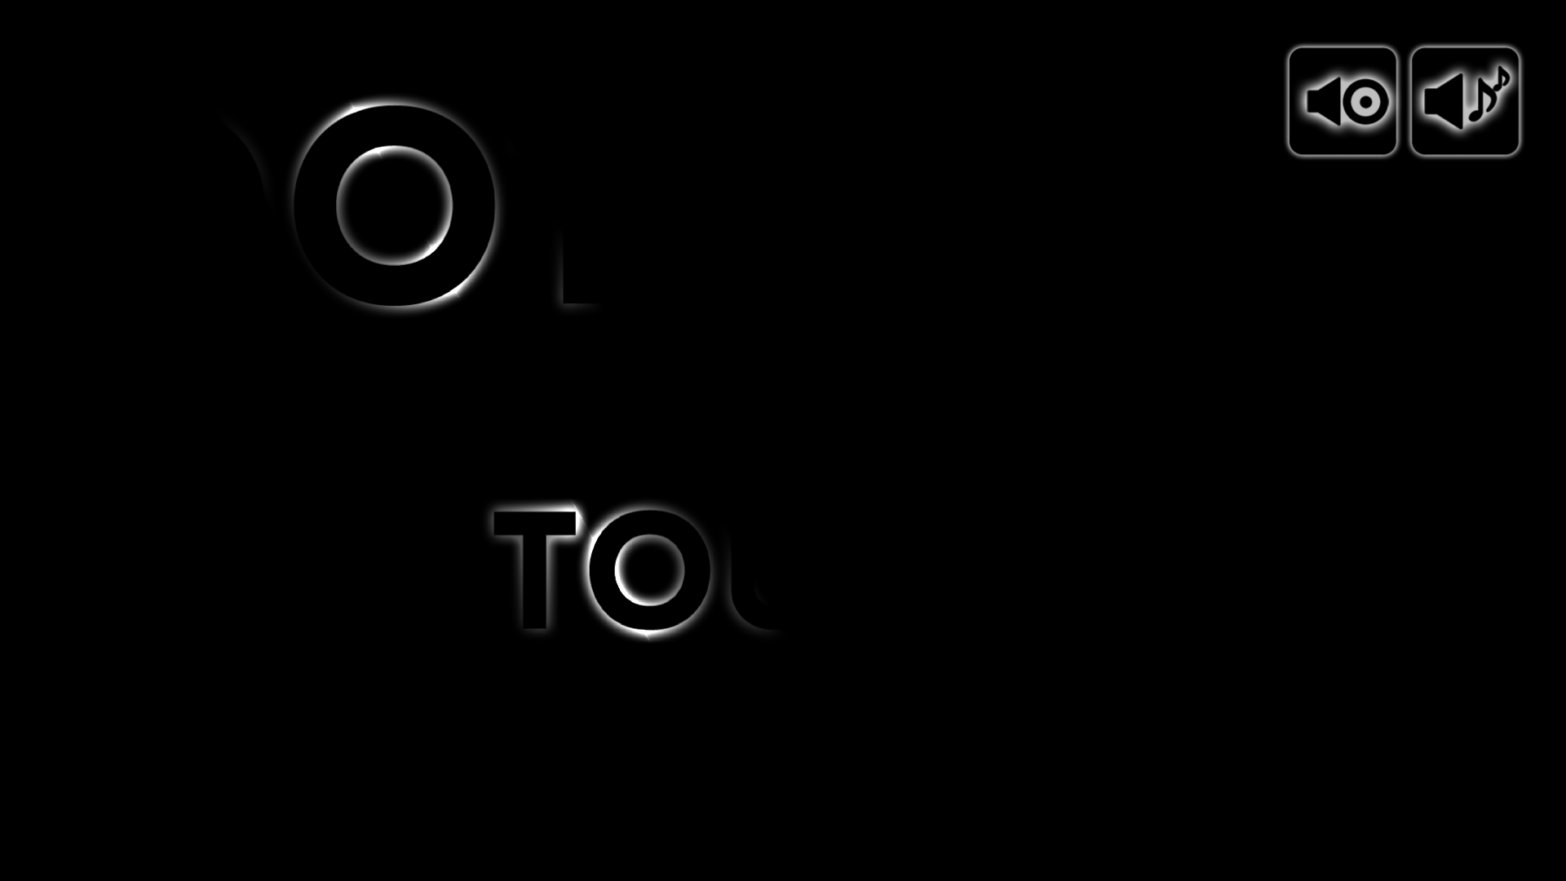
주요 메뉴
< 메인 화면 >
처음 메인 화면에서는 앱을 실행하게 되면 게임 구동에 필요한 그림 파일 및 데이터를 불러오기 위해 로딩 창이 보이게 됩니다.
100% 로딩이 끝나게 되면 메인 화면인 게임 타이틀 ‘Dot light’로고를 빛으로 비춰주는 이미지를 볼 수 있으며 화면을 터치하면 맵 선택창으로 이동하게 됩니다.

Slide 9
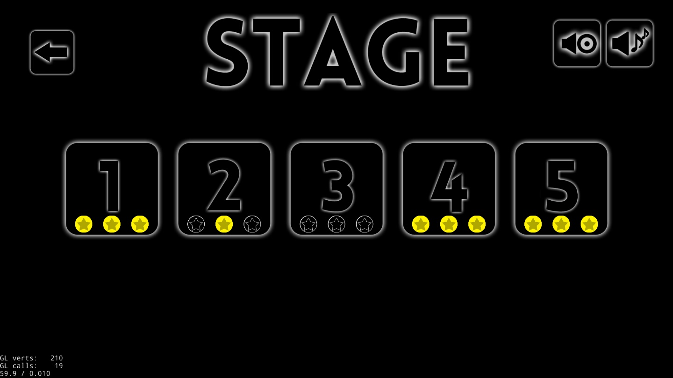
주요 메뉴
< 맵(스테이지) 선택 화면 >
맵 선택창에서는 ‘게임 시작‘ 또는 ‘이어서 하기‘ 링크를 누르게 되면 맵 선택창으로 이동하게 되며 Unlock(잠금 해체)이 된 맵과 Lock(잠김)이 된 맵이 표로 나오게 됩니다.
표에서 각각 나타난 스테이지들은 작은 이미지로 맵의 구조를 보여주면서 이미지 밑에는 해당 스테이지에서 획득한 Star(별)의 개수를 나타냅니다.
그리고 표에 나타난 스테이지 중 하나를 선택하게 되면 해당 스테이지로 넘어가게 되면서 게임을 시작할 수 있습니다.

Slide 10
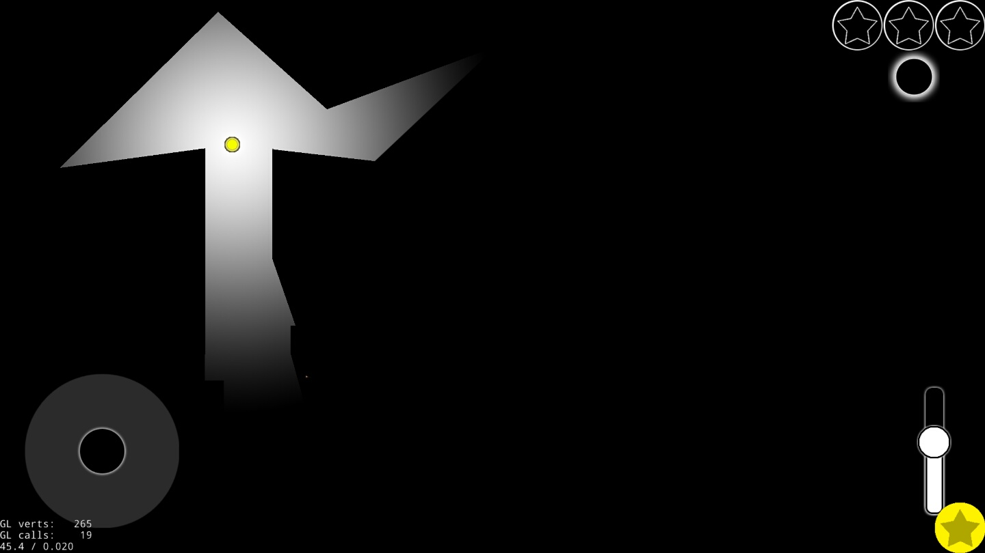
주요 메뉴
< 게임 플레이 화면 >
세 번째 플레이 화면에서는 맵 선택지에서 선택한 스테이지로 넘어가게 되면서 플레이어 캐릭터는 맵의 리스폰 지점에서 부터 게임을 시작하게 됩니다.
왼쪽 조이스틱으로 캐릭터의 움직임을 조정할 수 있으며 오른쪽 다이얼로 돌리거나 원하는 방향으로 터치를 하는 방식으로 레이저 방향을 조절할 수 있습니다.

Slide 11
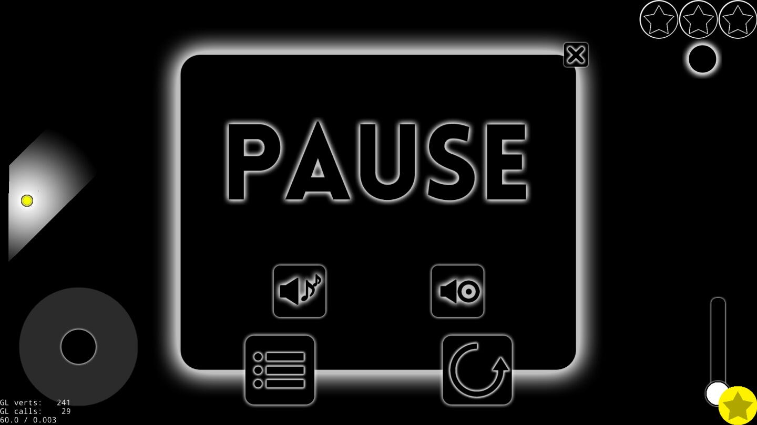
주요 메뉴
< 일시 정지 화면 >
여기서 스마트 폰 하단에 돌아가기 키를 누르면 ‘PAUSE(일시정지)’이란 문구와 팝업이 뜨게 되면서 ‘다시하기‘,’맵 선택창’,’효과음on/off‘,’배경음on/off’의 총 4개의 링크를
선택할 수 있으며 ‘다시 하기‘ 링크를 누르게 되면 게임을 처음 부터 다시 할 수 있으면서 ‘맵 선택창＇링크를 누르면 다시 맵 선택창으로 이동하여 맵을 다시 선택할 수 있고
효과음on/off’와 ‘배경음on/off‘ 링크를 누르면 효과음과 배경음을 On,Off 상태에 따라 키거나 끌 수 있습니다.

Slide 12
3. 게임의 장점 및 차이점

Slide 13
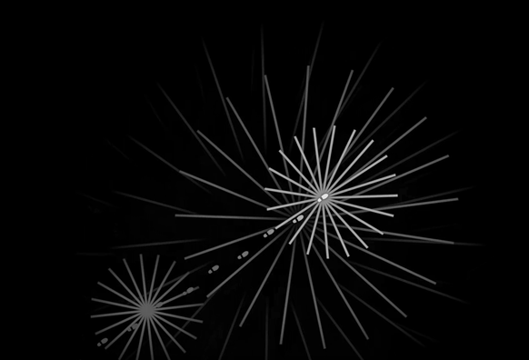
앱의 특장점 및 차별점
저희 앱은 기획 당시 벤치마킹을 했던 게임인
“Dark Echo”에서는 여러 방향으로 음파를 퍼뜨려 미로를 파악하는 방식으로 음파의 강약 조절을 통해 멀리 있는 미로의 구조와 적의 위치를 파악할 수 있습니다.
하지만 “Dot Light”게임 에서는 빛(Light)”를 이용해 미로를 훑어가면서 지형을 파악하고 출구를 찾아가는 방식으로 빛의 특징인 ‘직진성’을 이용해 주변 지형에 빛을 비추면서 주변에 보이지 않는 벽이나 장애물 구조 또는 적(Enemy)의 위치를 파악 할 수 있는 특징이
있습니다.
음파의 진행 모습을 이용한
게임 ‘Dark Echo’의 플레이 화면
빛의 진행 모습을 이용한 게임
‘Dot light’의 플레이 화면

Slide 14
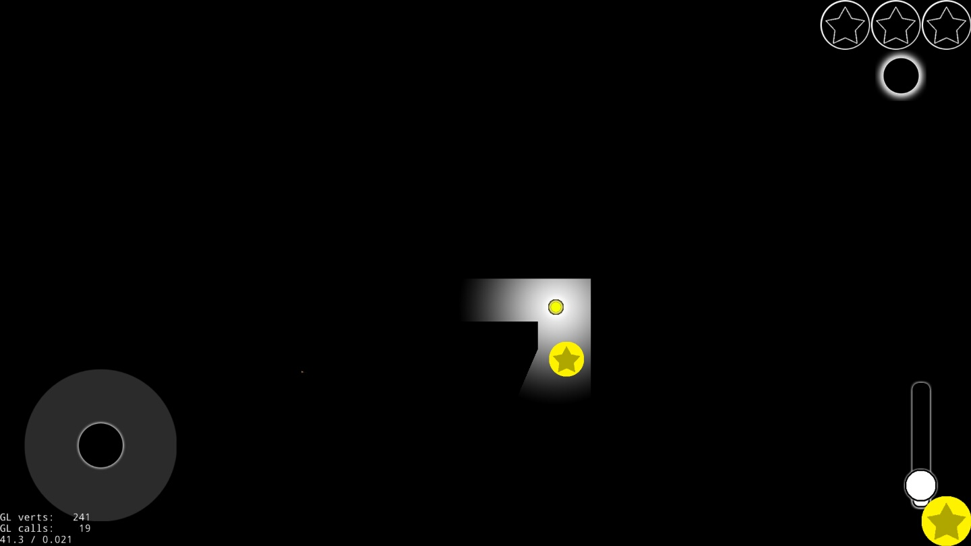
앱의 특장점 및 차별점
< 맵 주변에 숨겨져 있는 ‘별’ 의 모습 >
단순히 미로를 빠져나가는 목적 뿐만 아니라 맵 주변에 숨겨져 있는 별을 찾는
사이드 이벤트가 있으므로 인해 게임 플레이에 대한 재미와 흥미를 줄 수 있습니다.

Slide 15
4. 게임 진행방식 및 조작법,
제작 플랫폼 소개

Slide 16
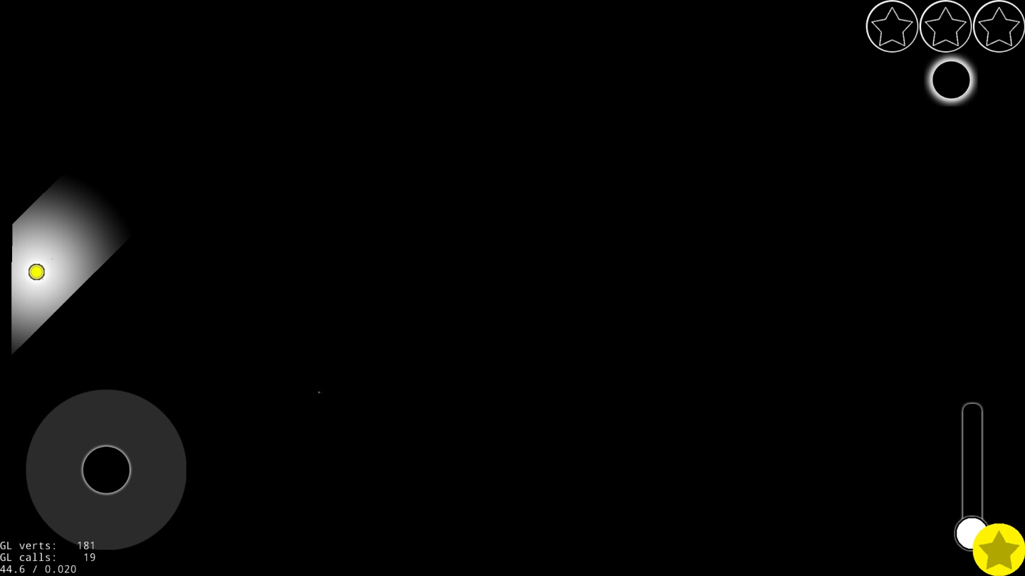
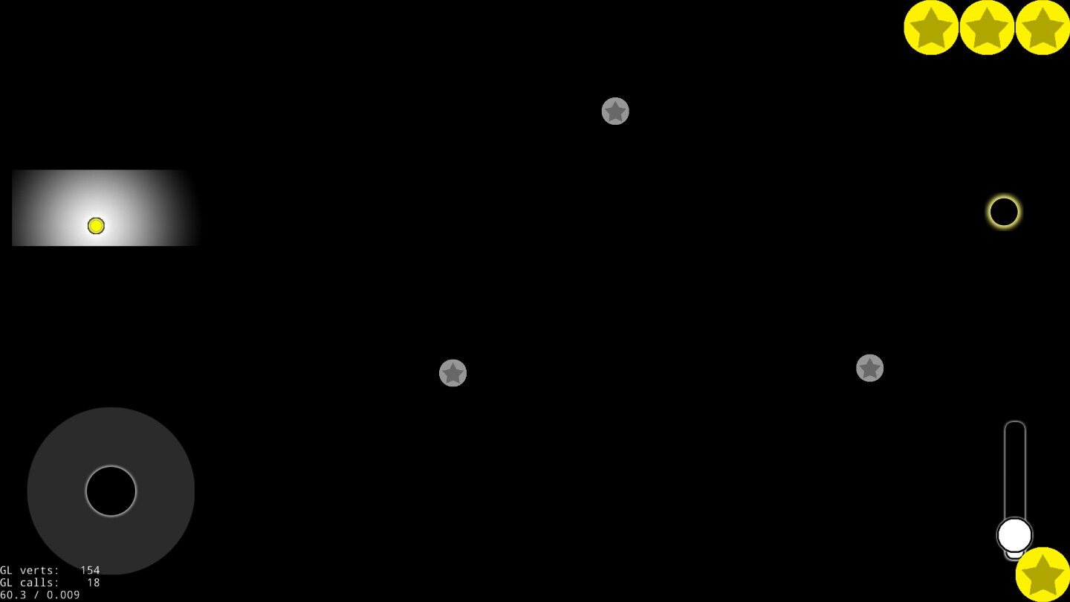
게임 진행 방식
맵에서 모은 별의 개수
(별을 획득 시 맵에 별의 위치가 보임)
빛이 벽에 닿는 지점
( 빛이 닿는 주변 벽을 보면서 맵의 구조 파악)
탈출 지점
플레이어
시작 지점
⊙ 게임은 각 스테이지 마다 지정된 시작 지점부터 시작됩니다.
⊙ 플레이어는 시작 지점부터 탈출 지점(흰색 반지 모양) 까지 도달해야 합니다.
⊙ 플레이어는 레이저를 이용해 각 스테이지 마다 레이저가 닿는 맵의 구조(벽,장애물,적)를 파악하면서
진행해야 합니다.
⊙ 스테이지는 탈출 지점까지 바로 도달해서 클리어 할 수 있지만 숨겨진 3개의 별을 획득해서 탈출 지점 까지
도달 할 수도 있습니다.
⊙ 적은 제거할 수 없지만 벽 뒤로 따돌릴 수 있습니다.

Slide 17
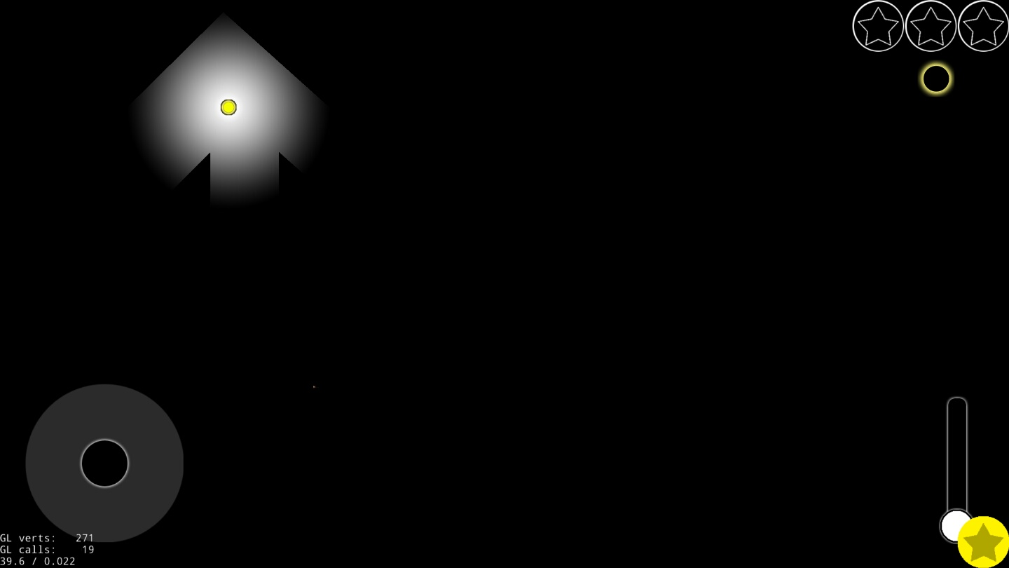
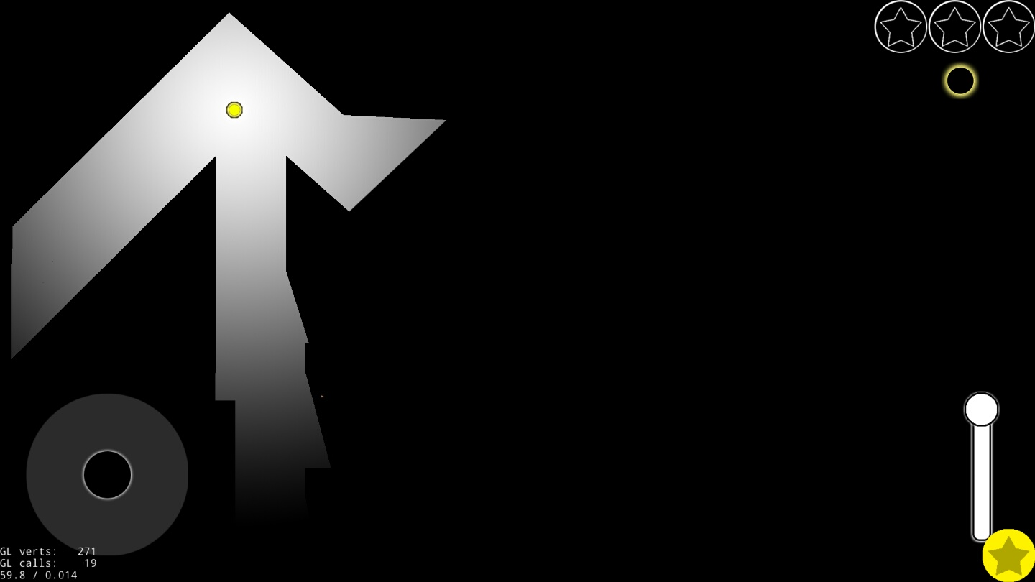
조작법 소개
게임 조작은 왼쪽 아래에 위치한 컨트롤러로 게임 플레이어를 움직일 수 있으며 오른쪽 아래에 위치한 상하 컨트롤러는
빛의 밝기를 조작할 수 있으며 컨트롤러를 위로 올릴 수록 빛의 밝기가 강해져 더 멀리까지 빛을 비출 수 있지만 그만큼 적에게
발각될 확률이 높아지며 반대로 아래로 내릴 수록 빛의 밝기가 약해져 멀리까지 빛을 비출 수 없지만 적군에게 발각될 확률은 적어집니다.
플레이어 조작 컨트롤러
빛 밝기 최소 상태
빛 밝기 조작 컨트롤러
빛 밝기 최대 상태

Slide 18


게임 개발 플랫폼
< 안드로이드 운영체제 >
< COCOS 2D-X 게임 엔진 >
‘Dot Light’ 게임은 현재 많은 사람들이 접하고 있는‘안드로이드’운영체제를 기반으로 제작하게 되었
습니다. 아직 안드로이드 운영체제 밖에 지원이 안되지만 차후에 ‘IOS’ 운영체제도 지원을 할 수 있도록
게임을 제작할 예정입니다.
게임 엔진은 게임 기획 당시 팀원과 상의를 한 결과‘COCOS 2D-X’라는 게임 엔진이 제작에 적합한 것으로
결정하게 되어 COCOS 2D-X 엔진 3.2 버전으로 제작하게 되었습니다.
또한 COCOS-2DX 엔진으로 게임을 제작하면서 같이 동봉되어 있는‘BOX-2D’라는 물리 엔진을 이용하여
게임 플레이를 좀 더 정교하고 사실적으로 나타낼 수 있었습니다.

Slide 19
5. 게임 제작 중 애로사항

Slide 20
1. 게임 제작 중 애로사항:
“Dark Echo”게임은 처음 플레이 결과로 맵 난이도 분포가 고른 편이 아니었을 뿐더러
맵을 선택하고 플레이를 하는 방식이 없었기 때문에 몇몇 플레이어 들에게는
“게임을 하기 힘들다”
“다른 플레이어들 에게는 너무 쉬워서 재미가 없다”
는 애로사항이 있었습니다.
이 의견들을 고려하여 “Dot Light” 게임 에서는 처음 게임을 접하는 초보자들을 위한 쉬운 스테이지 부터 능숙한 플레이어들이 즐길 수 있는 어려운 스테이지까지 난이도 분포를 나누어 플레이어가 직접 난이도에 따라 맵을 선택할 수 있도록 하여 맵의 난이도 분포를 조정 했으며 게임 플레이에 재미를 더하기 위해 맵 주변에 숨겨져 있는 별을 찾는 사이드
이벤트를 추가하였습니다.
그리고 4번 스테이지와 5번 스테이지 같은 경우에는 게임을 쉽게 생각하는 플레이어들을 위해 진행 방식을 플레이어가 설계를 통해서 게임을 진행하는 방식과 순발력을 필요로 하는 게임 진행 방식으로 상향 수정을 하였습니다.

